Slide 1
Java高级程序设计
北京林业大学 信息学院 崔晓晖
此处添加公司信息

Slide 2
主要内容
Senior OO
Java IO & Java Networking &Java NIO
XML & Properties
Java Annotation
Reflection & Dynamic Proxy
Java Functional Programming
Mybatis
JSP+Servlet
Struts
Spring
此处添加公司信息

Slide 3
Java Web开发的基本概念
北京林业大学 信息学院 崔晓晖
此处添加公司信息

Slide 4
本章内容
1. 基本概念
2. Web服务器
3. 环境搭建
4. Tomcat配置
5. 浏览器与服务器的交互过程
6. Java Web的基本结构
7. 总结

Slide 5
1.1 Web开发的相关知识
WEB，在英语中web即表示网页的意思，它用于表示Internet主机上供外界访问的资源。Internet上供外界访问的Web资源分为：
静态web资源（如html 页面）：指web页面中供人们浏览的数据始终是不变。
动态web资源：指web页面中供人们浏览的数据是由程序产生的，不同时间点访问web页面看到的内容各不相同。
常用动态web资源开发技术：JSP/Servlet、ASP、PHP等
  第 <number> 页
Notes:
程序如何寻找网上的特定设备,程序发送这些设备所必须使用的格式,程序如何差错以及诸如此类的事情.

Slide 6
1.2 Web应用程序
WEB应用程序指供浏览器访问的程序，通常也简称为web应用。
例如有a.html 、b.html…..多个web资源，这多个web资源用于对外提供服务，此时应把这多个web资源放在一个目录中，以组成一个web应用（或web应用程序）
一个web应用由多个静态web资源和动态web资源组成，如:html、css、js文件，Jsp文件、java程序、支持jar包、配置文件等等。
  第 <number> 页
Notes:
程序如何寻找网上的特定设备,程序发送这些设备所必须使用的格式,程序如何差错以及诸如此类的事情.

Slide 7
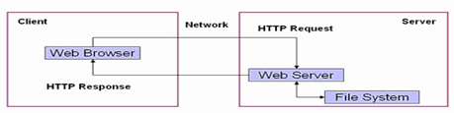
1.3 静态Web阶段
*htm、*html，这些是网页的后缀，如果现在在一个服务器上直接读取这些内容，那么意味着是把这些网页的内容通过网络服务器展现给用户。整个静态WEB操作的过程图如下：
  第 <number> 页
Notes:
程序如何寻找网上的特定设备,程序发送这些设备所必须使用的格式,程序如何差错以及诸如此类的事情.

Slide 8
1.3 静态Web阶段
静态WEB中存在以下几个缺点：
1、Web页面中的内容无法动态更新，所有的用户每时每刻看见的内容和最终效果都是一样的。
  为了可以让静态的WEB的显示更加好看，可以加入了JavaScript以完成一些页面上的显示特效，但是这些特效都是在客户端上借助于浏览器展现给用户的，所以在服务器上本身并没有任何的变化。
2、静态WEB无法连接数据库，无法实现和用户的交互。
  使用数据库保存数据是现在大多数系统的选择，因为数据库中可以方便地管理数据，增删改查操作可以使用标准的SQL语句完成。
  第 <number> 页
Notes:
程序如何寻找网上的特定设备,程序发送这些设备所必须使用的格式,程序如何差错以及诸如此类的事情.

Slide 9
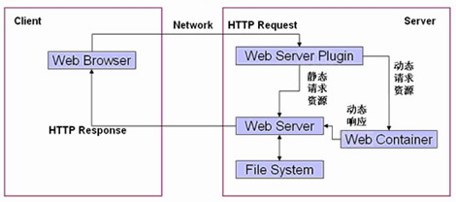
1.4 动态Web阶段
所谓的动态不是指页面会动，主要的特性的是：“WEB的页面展示效果因时因人而变”，而且动态WEB具有交互性，WEB的页面的内容可以动态更新。整个动态WEB操作的过程图如下：
  第 <number> 页
Notes:
程序如何寻找网上的特定设备,程序发送这些设备所必须使用的格式,程序如何差错以及诸如此类的事情.

Slide 10
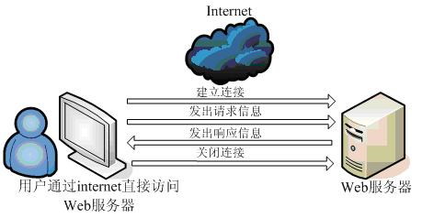
2.1 Web服务器简介
Web服务器是指驻留于因特网上某种类型计算机的程序，是可以向发出请求的浏览器提供文档的程序。当Web浏览器（客户端）连到服务器上并请求文件时，服务器将处理该请求并将文件反馈到该浏览器上，附带的信息会告诉浏览器如何查看该文件（即文件类型）。
服务器是一种被动程序：只有当Internet上运行在其他计算机中的浏览器发出请求时，服务器才会响应。
  第 <number> 页
Notes:
程序如何寻找网上的特定设备,程序发送这些设备所必须使用的格式,程序如何差错以及诸如此类的事情.

Slide 11
2.2 常见的Web服务器介绍
1、WebLogic： WebLogic是美国bea公司出品的一个application server。用于开发、集成、部署和管理大型分布式Web应用、网络应用和数据库应用的Java应用服务器。
2、WebSphere Application Server 是一种功能完善、开放的Web应用程序服务器，是IBM公司电子商务计划的核心部分，它是基于 Java 的应用环境，用于建立、部署和管理 Internet 和 Intranet Web 应用程序。
3、WebSphere Application Server 是一种功能完善、开放的Web应用程序服务器，是IBM公司电子商务计划的核心部分，它是基于 Java 的应用环境，用于建立、部署和管理 Internet 和 Intranet Web 应用程序。
  第 <number> 页
Notes:
程序如何寻找网上的特定设备,程序发送这些设备所必须使用的格式,程序如何差错以及诸如此类的事情.

Slide 12
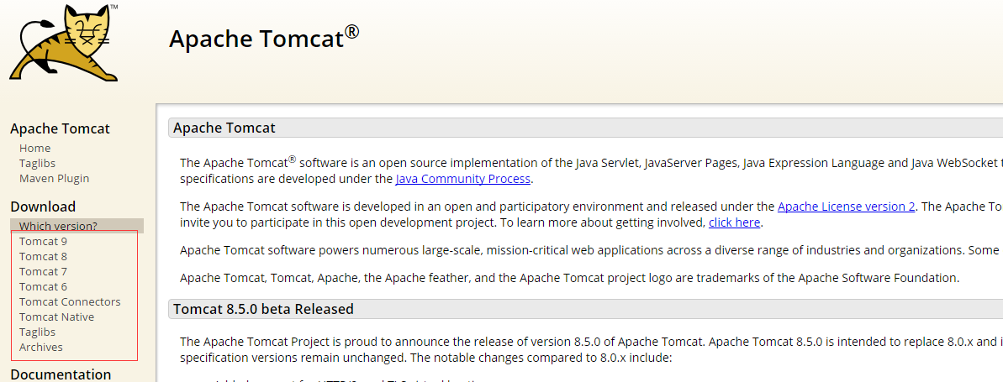
3 搭建JavaWeb开发环境
Tomcat下载和安装：http://tomcat.apache.org/
  第 <number> 页
Notes:
程序如何寻找网上的特定设备,程序发送这些设备所必须使用的格式,程序如何差错以及诸如此类的事情.

Slide 13
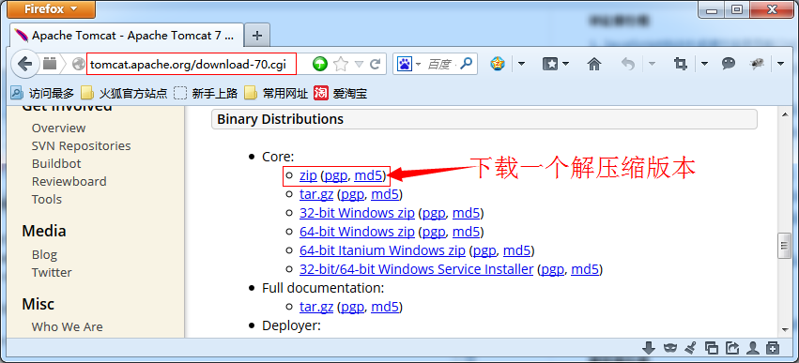
3 搭建JavaWeb开发环境
Tomcat下载和安装：http://tomcat.apache.org/
  第 <number> 页
Notes:
程序如何寻找网上的特定设备,程序发送这些设备所必须使用的格式,程序如何差错以及诸如此类的事情.

Slide 14
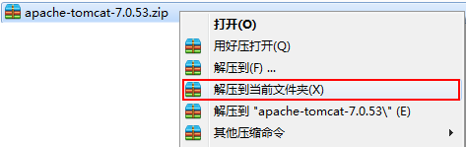
3 搭建JavaWeb开发环境
Tomcat下载和安装：http://tomcat.apache.org/
下载完成后，得到的是一个压缩包，将压缩包解压就可以完成Tomcat服务器的安装。
将压缩包解压后，得到的就是如下图所示的文件夹，这样就完成了Tomcat服务器的安装。
  第 <number> 页
Notes:
程序如何寻找网上的特定设备,程序发送这些设备所必须使用的格式,程序如何差错以及诸如此类的事情.

Slide 15
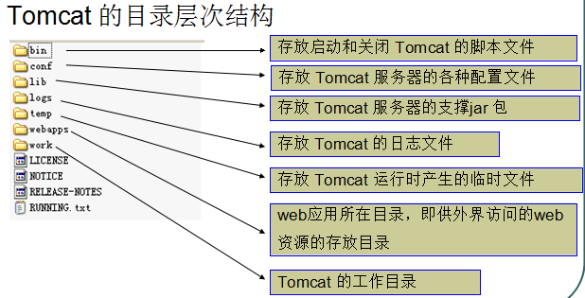
3 启动和测试Tomcat服务器
  第 <number> 页
Notes:
程序如何寻找网上的特定设备,程序发送这些设备所必须使用的格式,程序如何差错以及诸如此类的事情.

Slide 16
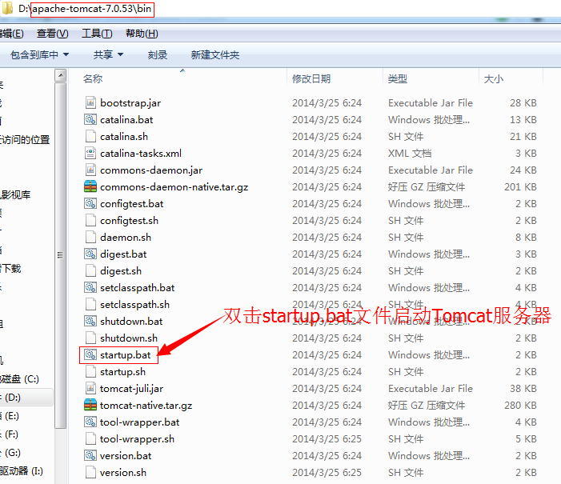
3 搭建JavaWeb开发环境
启动Tomcat服务器：双击 bin 目录下的 startup.bat 文件启动Tomcat服务器（要求配置JAVA_HOME环境变量）
  第 <number> 页
Notes:
程序如何寻找网上的特定设备,程序发送这些设备所必须使用的格式,程序如何差错以及诸如此类的事情.

Slide 17
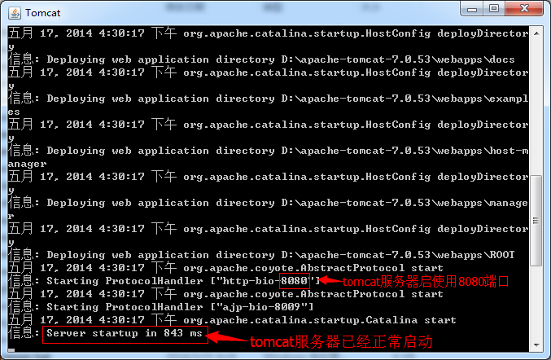
3 搭建JavaWeb开发环境
查看启动的状态
  第 <number> 页
Notes:
程序如何寻找网上的特定设备,程序发送这些设备所必须使用的格式,程序如何差错以及诸如此类的事情.

Slide 18
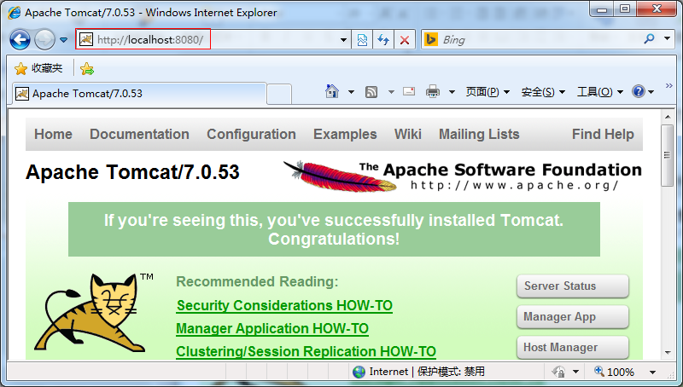
3 搭建JavaWeb开发环境
测试服务器：打开浏览器，输入http://localhost:8080/，能显示如下界面代表安装成功。
  第 <number> 页
Notes:
程序如何寻找网上的特定设备,程序发送这些设备所必须使用的格式,程序如何差错以及诸如此类的事情.

Slide 19
3 Tomcat服务器启动的常用问题
1、JAVA_HOME环境变量设置问题
要想双击bin目录下的startup.bat文件启动Tomcat服务器，首先要做的就是在windows中设置JAVA_HOME环境变量，因为Tomcat服务器的启动需要用到这个JAVA_HOME环境变量，如果windows中不存在JAVA_HOME环境变量，则Tomcat服务器是无法启动的。
2、端口占用问题
因为Tomcat服务器启动时是需要默认是使用8080端口的，如果这个8080端口被别的应用程序占用了，那么Tomcat服务器就无法正常启动，看到的现象就是"Tomcat服务器启动界面会打印出异常错误信息，然后就自动关闭了"，如下图所示：
  第 <number> 页
Notes:
程序如何寻找网上的特定设备,程序发送这些设备所必须使用的格式,程序如何差错以及诸如此类的事情.

Slide 20
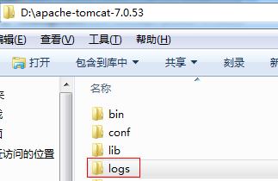
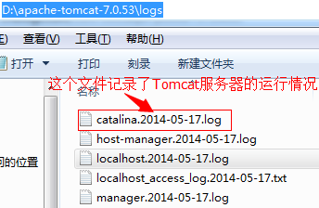
3 Tomcat服务器启动的常用问题
2、端口占用问题
由于这个窗口从启动到关闭的时间非常短，我们很难通过这个窗口看到Tomcat启动时的报错异常信息，因此我们一般只能通过Tomcat服务器的记录的log(日志)信息去查看Tomcat服务器的运行情况。
  第 <number> 页
Notes:
程序如何寻找网上的特定设备,程序发送这些设备所必须使用的格式,程序如何差错以及诸如此类的事情.

Slide 21
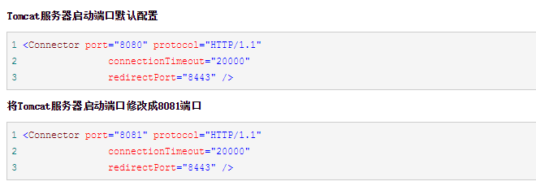
4 Tomcat服务器的端口配置
Tomcat的所有配置都放在conf文件夹之中，里面的server.xml文件是配置的核心文件。
这样就把原来默认Tomcat默认的的8080端口改成了8081端口了，需要注意的是，一旦服务器中的*.xml文件改变了，则Tomcat服务器就必须重新启动，重新启动之后将重新读取新的配置信息。
  第 <number> 页
Notes:
程序如何寻找网上的特定设备,程序发送这些设备所必须使用的格式,程序如何差错以及诸如此类的事情.

Slide 22
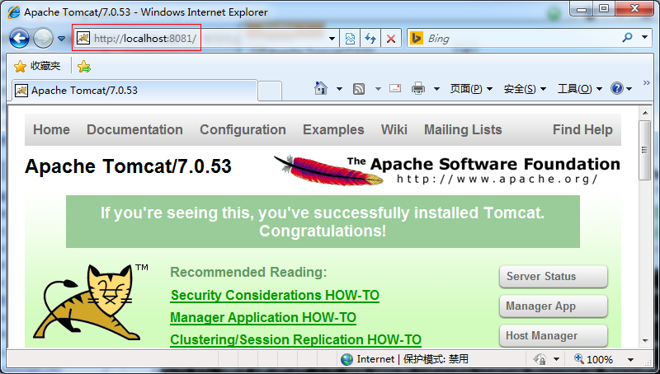
4 Tomcat服务器的端口配置
访问Tomcat服务器也必须以新的访问端口去访问：http://localhost:8081/，如下图所示：
  第 <number> 页
Notes:
程序如何寻找网上的特定设备,程序发送这些设备所必须使用的格式,程序如何差错以及诸如此类的事情.

Slide 23
5 Tomcat服务器虚拟目录的映射方式
Web应用开发好后，若想供外界访问，需要把web应用所在目录交给web服务器管理，这个过程称之为虚似目录的映射。
那么在Tomcat服务器中，如何进行虚拟目录的映射呢？总共有如下的几种方式：
虚拟目录的映射方式一：在server.xml文件的host元素中配置
虚拟目录的映射方式二：让tomcat服务器自动映射
虚拟目录的映射方式三：添加context元素。
  第 <number> 页
Notes:
程序如何寻找网上的特定设备,程序发送这些设备所必须使用的格式,程序如何差错以及诸如此类的事情.

Slide 24
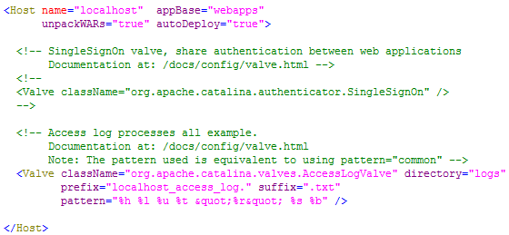
5.1 在server.xml文件的host元素中配置
找到server.xml文件的host元素，如下图所示：
  第 <number> 页
Notes:
程序如何寻找网上的特定设备,程序发送这些设备所必须使用的格式,程序如何差错以及诸如此类的事情.

Slide 25
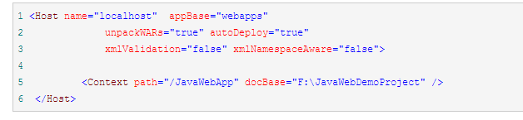
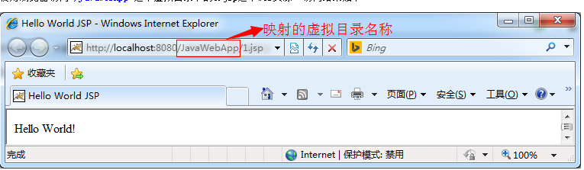
5.1 在server.xml文件的host元素中配置
在<Host></Host>这对标签加上
<Context path="/JavaWebApp" docBase="F:\JavaWebDemoProject" />
即可将在F盘下的JavaWebDemoProject这个JavaWeb应用映射到JavaWebApp这个虚拟目录上，JavaWebApp这个虚拟目录是由Tomcat服务器管理的，JavaWebApp是一个硬盘上不存在的目录，是我们自己随便写的一个目录，也就是虚拟的一个目录，所以称之为"虚拟目录"，代码如下：
  第 <number> 页
Notes:
程序如何寻找网上的特定设备,程序发送这些设备所必须使用的格式,程序如何差错以及诸如此类的事情.

Slide 26
5.1 在server.xml文件的host元素中配置
在<Host></Host>这对标签加上
<Context path="/JavaWebApp" docBase="F:\JavaWebDemoProject" />
即可将在F盘下的JavaWebDemoProject这个JavaWeb应用映射到JavaWebApp这个虚拟目录上，JavaWebApp这个虚拟目录是由Tomcat服务器管理的，JavaWebApp是一个硬盘上不存在的目录，是我们自己随便写的一个目录，也就是虚拟的一个目录，所以称之为"虚拟目录"，代码如下：
  第 <number> 页
Notes:
程序如何寻找网上的特定设备,程序发送这些设备所必须使用的格式,程序如何差错以及诸如此类的事情.

Slide 27
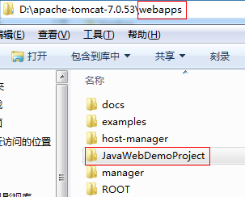
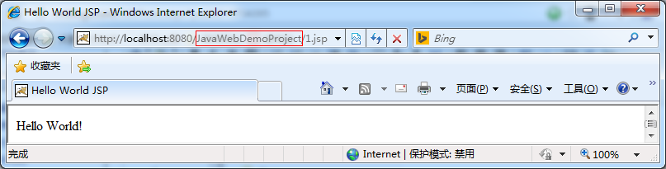
5.2 让tomcat服务器自动映射
tomcat服务器会自动管理webapps目录下的所有web应用，并把它映射成虚似目录。换句话说，tomcat服务器webapps目录中的web应用，外界可以直接访问。
例如：把F盘下的JavaWebDemoProject这个JavaWeb应用直接copy到tomcat服务器webapps目录中，如下图所示：
  第 <number> 页
Notes:
程序如何寻找网上的特定设备,程序发送这些设备所必须使用的格式,程序如何差错以及诸如此类的事情.

Slide 28
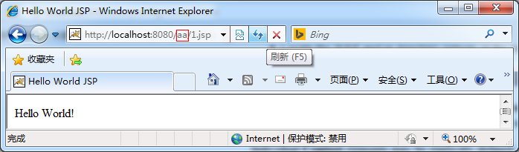
5.4 在\conf\Catalina\localhost创建xml
在tomcat服务器的\conf\Catalina\localhost目录下添加一个以xml作为扩展名的文件，xml文件的名字可以任意取，比如aa.xml，context元素的path属性源自于是这个xml文件的名字"，
Context元素的path属性是用来配置虚似目录的名称的，所以虚似目录的名称就是这个xml文件的名称。
在aa.xml文件中添加Context元素映射JavaWeb应用，代码如下：
使用这种方式映射虚拟目录的最大好处是修改了配置文件后不用重启Tomcat服务器，比如将aa.xml修改成bb.xml，Tomcat服务器会自动Undeploying context [/aa]，
  第 <number> 页
Notes:
程序如何寻找网上的特定设备,程序发送这些设备所必须使用的格式,程序如何差错以及诸如此类的事情.

Slide 29
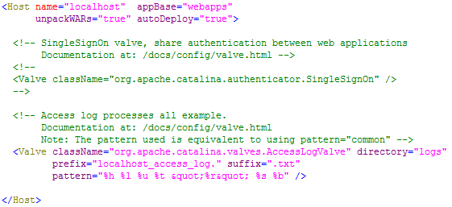
6 Tomcat服务器配置虚拟主机
配置虚似主机就是配置一个网站。在Tomcat服务器配置一个虚拟主机(网站)，需要修改conf文件夹下的server.xml这个配置文件，使用Host元素进行配置，打开server.xml，可以看到Tomcat服务器自带的一个名称为localhost的虚拟主机(网站)，如下图所示：
平时将开发好的JavaWeb应用放到webapps文件夹下，然后就可以使用"http://localhost:端口号/JavaWebAppName"的方式去访问了，其实访问的就是name是"localhost"的那台虚拟主机(Host)，这台虚拟主机管理webapps文件夹下的所有web应用。
  第 <number> 页
Notes:
程序如何寻找网上的特定设备,程序发送这些设备所必须使用的格式,程序如何差错以及诸如此类的事情.

Slide 30

6 Tomcat服务器配置虚拟主机
可以使用如下的方式配置一个虚拟主机，例如：
这里我们新配置一个虚拟主机，虚拟主机的name是"www.gacl.cn"，虚拟主机"www.gacl.cn"现在管理着JavaWebApps文件夹下的所有web应用，平时我们在互联网上使用域名"www.baidu.com"访问百度的网站时，其实就是在访问一个名称是"www.baidu.com"的虚拟主机，所以当我们要访问name是"www.gacl.cn"的这个虚拟主机时，就可以使用"域名(www.gacl.cn)"去访问，注意一下appBase="F:\JavaWebApps"，这里的JavaWebApps文件夹代表的不是一个项目的根目录，而是一个存放了一个或者多个JavaWeb应用的文件夹.
  第 <number> 页
Notes:
程序如何寻找网上的特定设备,程序发送这些设备所必须使用的格式,程序如何差错以及诸如此类的事情.

Slide 31
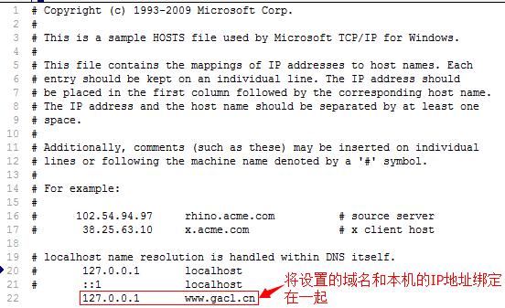
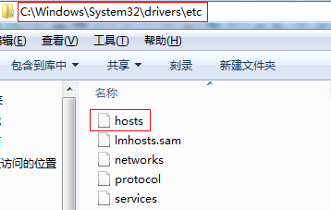
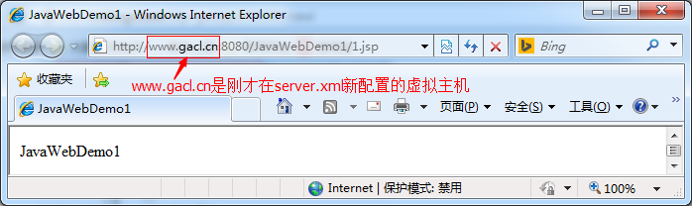
6 Tomcat服务器配置虚拟主机
配置的主机(网站)要想通过域名被外部访问，必须在DNS服务器或windows系统中注册访问网站时使用的域名，找到"C:\Windows\System32\drivers\etc"目录下的hosts文件，如下图所示：
  第 <number> 页
Notes:
程序如何寻找网上的特定设备,程序发送这些设备所必须使用的格式,程序如何差错以及诸如此类的事情.

Slide 32
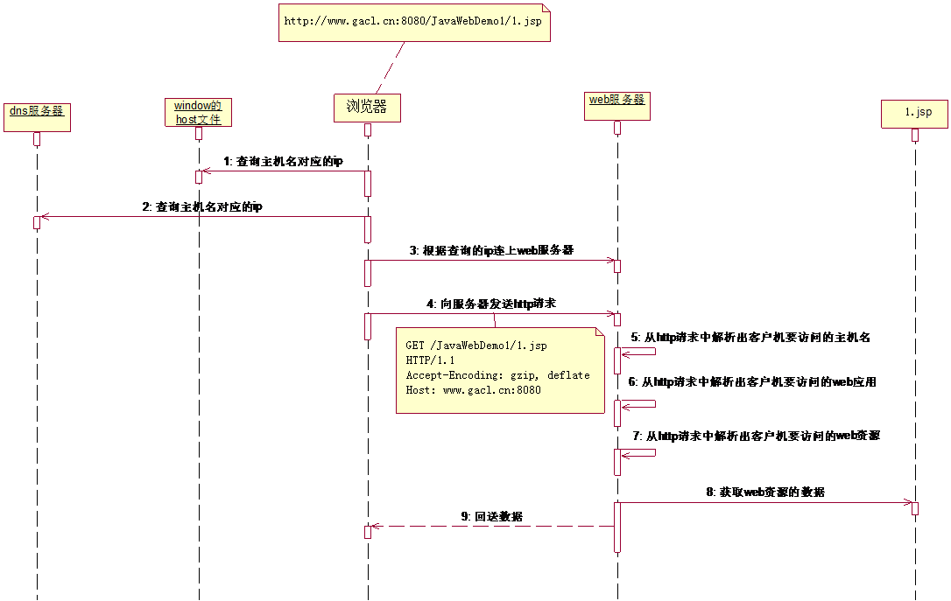
7浏览器与服务器交互的过程
交互图
  第 <number> 页
Notes:
程序如何寻找网上的特定设备,程序发送这些设备所必须使用的格式,程序如何差错以及诸如此类的事情.

Slide 33
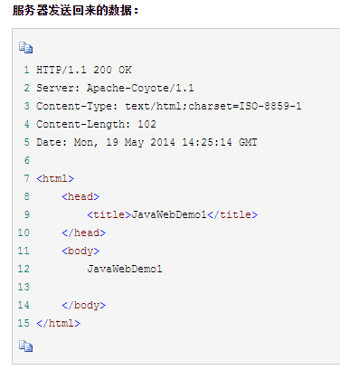
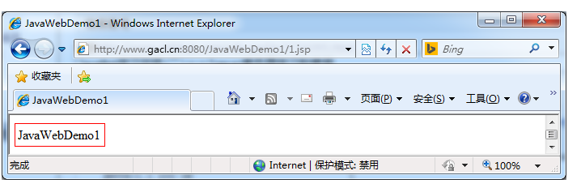
7浏览器与服务器交互的过程
  第 <number> 页
Notes:
程序如何寻找网上的特定设备,程序发送这些设备所必须使用的格式,程序如何差错以及诸如此类的事情.

Slide 34
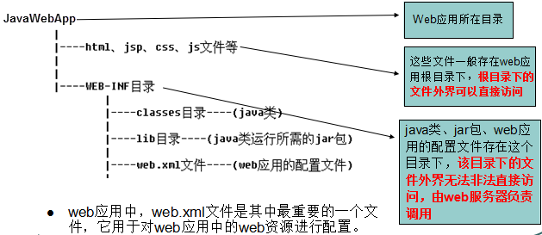
8 JavaWeb应用的组成结构
WebRoot →Web应用所在目录，一般情况下虚拟目录要配置到此文件夹当中。
┝WEB-INF：此文件夹必须位于WebRoot文件夹里面，而且必须以这样的形式去命名，字母都要大写。
┝web.xml：配置文件，有格式要求，此文件必须以这样的形式去命名，并且必须放置到WEB-INF文件夹中。
  第 <number> 页
Notes:
程序如何寻找网上的特定设备,程序发送这些设备所必须使用的格式,程序如何差错以及诸如此类的事情.

Slide 35
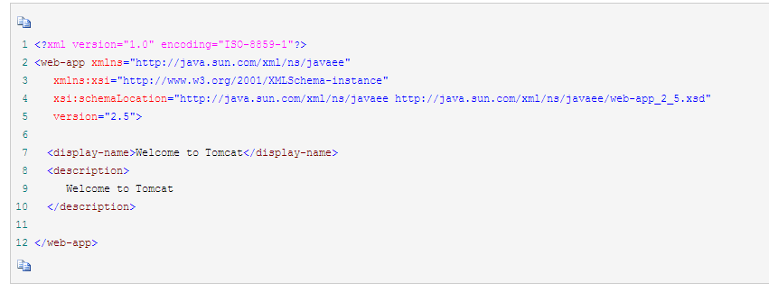
8 JavaWeb应用的组成结构
web.xml的格式可以直接从Tomcat中参考得到：找到Tomcat目录下的webapps\ROOT\WEB-INF这个目录下的web.xml文件，把这个文件拷贝到我们新建的WEB-INF文件夹中，并修改这个web.xml文件，把里面的注释删除掉，只留下如下所示的代码即可：
  第 <number> 页
Notes:
程序如何寻找网上的特定设备,程序发送这些设备所必须使用的格式,程序如何差错以及诸如此类的事情.

Slide 36
9 总结
JavaWeb的一般流程
Tomcat的使用和配置
JavaWeb应用的组成结构
  第 <number> 页
Notes:
程序如何寻找网上的特定设备,程序发送这些设备所必须使用的格式,程序如何差错以及诸如此类的事情.

Slide 37
感谢观映
单击此处添加公司信息
此处添加公司信息

